Slide 1

CARRERA DE TECNOLOGÍA EN ADMINISTRACIÓN MICROEMPRESARIAL
TEMA: PROPUESTA DE SEGURIDAD OPERACIONAL PARA EL PERSONAL DE TRANSPORTE PESADO EN EL DISTRITO METROPOLITANO DE QUITO
AUTOR: VITERI MIRANDA ELBA VERÓNICA
DIRECTOR: ING. YACELGA CUSIN JULIO CESAR
SANGOLQUÍ
2019
TRABAJO DE TITULACIÓN, PREVIO A LA OBTENCIÓN DEL TÍTULO DE TRECNOLOGO EN ADMINISTRACIÓN MICROEMPRESARIAL

Slide 2

Agenda:
Marco teórico
Metodología
Resultados
Conclusiones y Recomendaciones
Problema
Objetivo General
Objetivos específicos
4
1
5
2
6
7
3

Slide 3
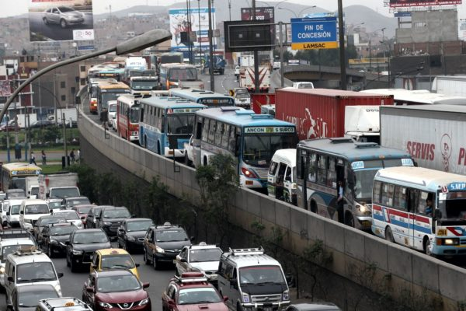
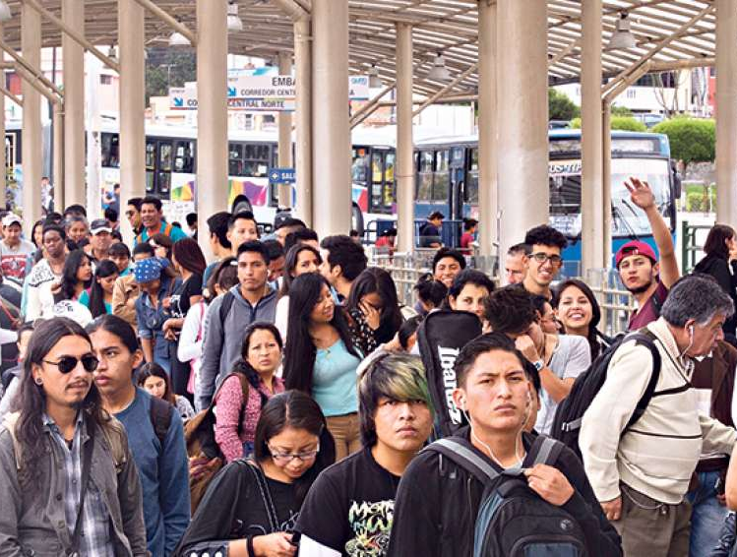
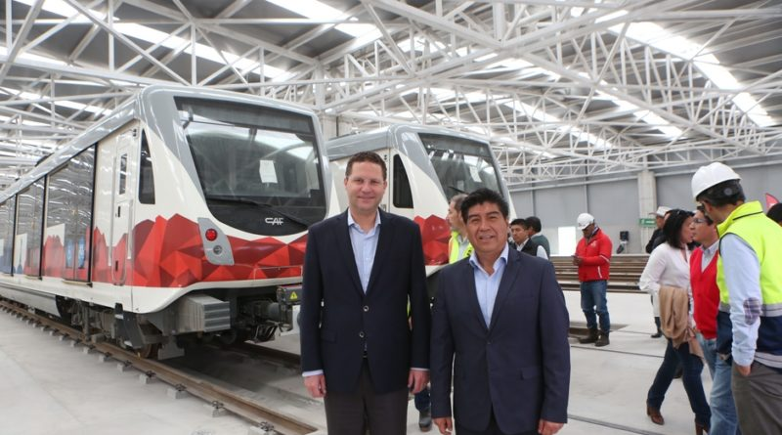
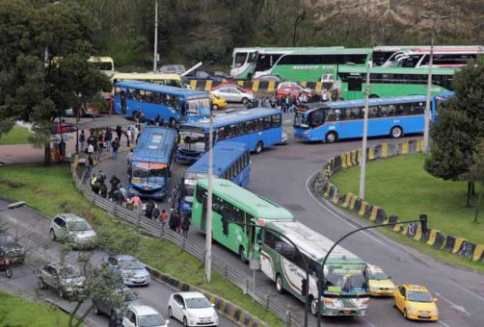
Problema
Movilidad transito vehicular
Proyectos infra estructurales para un eficiente modelo de movilidad.
Afección en movilidad en horas picos

Slide 4
    ¿Qué factores influye en los accidentes viales de los servicios de transporte de carga pesada de las empresas y clientes del Distrito Metropolitano de Quito?
Dependientes | Independientes | Covariables | Categorías Variables
Puesto de trabajo | Nivel de profesión | Cargo responsabilidad | Psicológicas
 |  | Desconocimiento del puesto
 |  | Seguridad y estabilidad en el cargo
Salario | Ingresos | Tipos de remuneración Descuentos en los salarios Anticipos | Económicas
Maquinaria pesada | Propuesta de seguridad operacional |  | Motivacional
 |  | Difusión de causas y efectos de accidentes viales. Capacitación en seguridad vial.
 |  | Cobertura territorial, Señalización vías Evaluaciones fisiológicas, psicológicas operativas. Seguridad y garantías operativas de la empresa.
VARIABLES

Slide 5
Objetivos:
Objetivo General:
Establecer las bases de un modelo que se encargue de gestionar la seguridad operacional para el servicio de transporte en el Distrito Metropolitano de Quito

Slide 6
Delinear las principales variantes que participan en los factores de riesgos mas importantes del servicio de transporte de carga pesada.
Identificar las condiciones de salud de los operarios y observar las posibles causas de accidentes laborales
Comparar los principios de un eficiente sistema de seguridad operacional, con el fin de plantear soluciones apegada a la realidad del sector
Objetivos
Específicos
Elaborar una base que sirva para la implementación de programas de capacitación, prevención y control de accidentes a operarios del servicio de transporte de carga pesada

Slide 7
Marco Teórico
TEORIAS DE SOPORTE
Seguridad Vial
Siniestros Viales
Accidentes de Transito
Educación Vial
Factor Humano el 75%
Factor Ambiente 5%
Triangulo de Accidento- logia
Factor Vehículo 20%

Slide 8
Se ha podido determinar que no existen trabajos o investigaciones sobre propuestas de seguridad vial operativa dentro del transporte de carga pesada
Marco Referencial
En el artículo 326, numeral 5 de la constitución de la república del Ecuador establecido por la Asamblea Nacional del 2008, los ecuatorianos tienen derecho de vivir de un ambiente seguro, libre y sano

Slide 9

Marco Metodológico
Muestra
Tipo de Investigación:
Enfoque de Investigación: Cuantitativo
Encuestas
Descriptiva
Enfoque de Investigación: Cualitativa
Observación
Entrevistas
Revisión documental
Cálculo de la muestra desconociendo la población
Cálculo de la muestra en la base total de las Empresas de Transporte Pesado en Quito

Slide 10
CAPITULO IV
PROPUESTA DE ESTRATEGIAS DE
SEGURIDAD EN EL D.M.Q

Slide 11
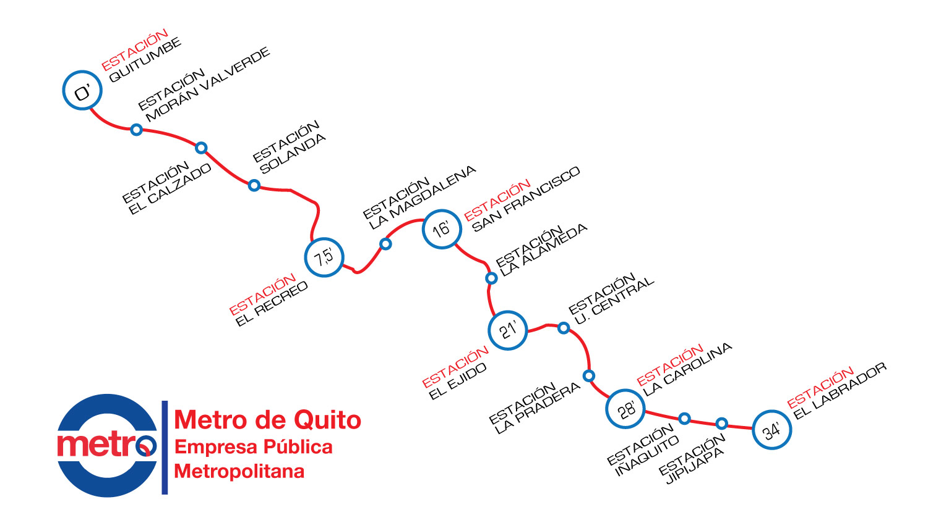
Accidentes

Slide 12
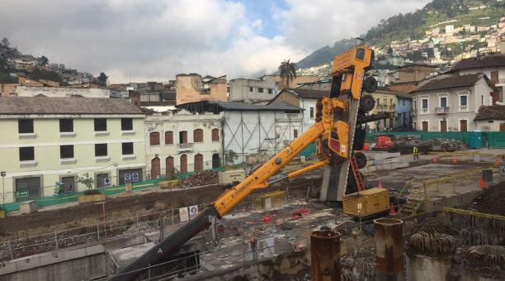
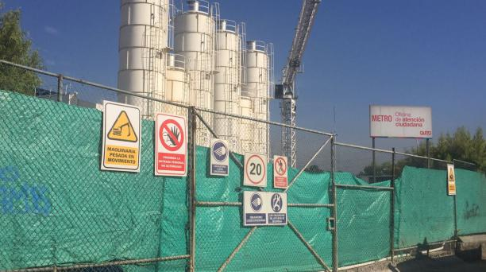
Una grúa se volcó en construcción de la estación 24 de Mayo del Metro de Quito
Este contenido ha sido publicado originalmente por Diario EL COMERCIO en la siguiente dirección: https://www.elcomercio.com/actualidad/grua-estacion-24demayo-metro-quito.html. Si está pensando en hacer uso del mismo, por favor, cite la fuente y haga un enlace hacia la nota original de donde usted ha tomado este contenido. ElComercio.com
operación de la tuneladora La Carolina
Este contenido ha sido publicado originalmente por Diario EL COMERCIO en la siguiente dirección: https://www.elcomercio.com/actualidad/geologo-muerte-construccion-metro-quito.html. Si está pensando en hacer uso del mismo, por favor, cite la fuente y haga un enlace hacia la nota original de donde usted ha tomado este contenido. ElComercio.com
Geólogo español murió en operación de la tuneladora La Carolina
Accidentes
Pozo ventilación 24 de mayo

Slide 13
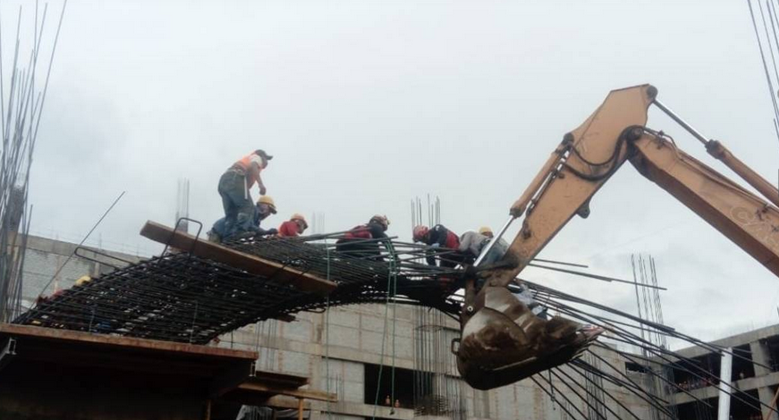
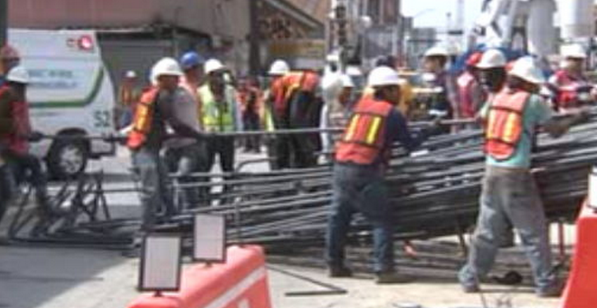
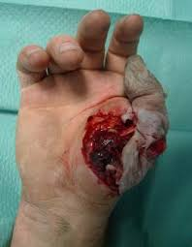
Dos heridos y un fallecido en accidente laboral en el sector de Carapungo
Aplastamiento

Slide 14
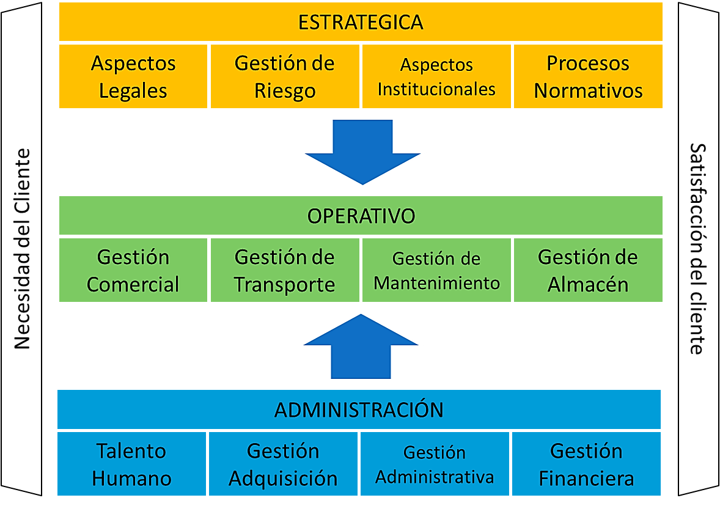
PROPUESTA DE ESTRATEGIAS DE SEGURIDAD EN EL D.M.Q
Manual de Seguridad de maquinaria pesada
Propuesta de solución del problema

Slide 15


MANUAL DE SEGURIDAD
Alcance del manual
Responsabilidad y transferencia de Riesgo
Normativas Legales de la gestión de riesgo en ecuador
Alcance a la gestión de riesgo
Lineamientos Operativos (uso celular, equipo de protección.)
Sistema de Gestión de Riesgo
Procedimientos para Emergencias especificadas
Procedimientos para Desastres Naturales
Funciones de Brigadas de Rescate
Procedimientos de Evacuación
Primeros Auxilios

Slide 16
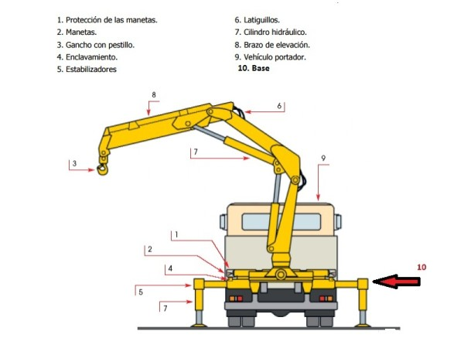
MANUAL DE SEGURIDAD
Inspección diaria del equipo.
Plan de IZAJE
Permiso de trabajo de Riesgo (PTR)
Análisis preventivo de tarea (APT)
Informe de Inspección.
Orden de trabajo.

Slide 17

CHECK LIST

Slide 18
CHECK LIST

Slide 19
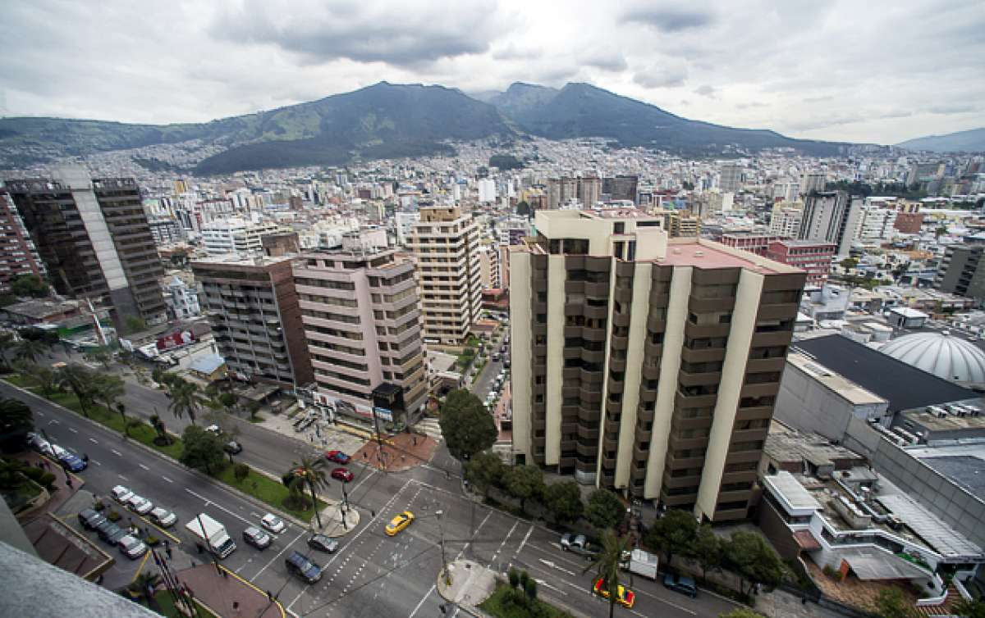
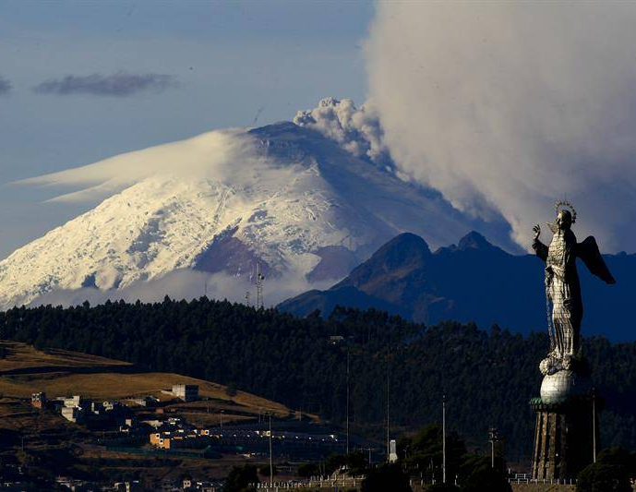
FODA
DEBILIDADES
La población ecuatoriana desconocen de temas de Seguridad Ocupacional, Primeros Auxilios y desastres Naturales.
El estado debería invertir en Temas de Seguridad a la Población especialmente en Quito, ya que estamos rodeados de edificaciones antiguas y un desastre natural seria Catastrófico para los Quiteños.
FORTALEZAS
Contrataciones de grandes Proyectos de Construcción (Edificios modernos y de tipos rascacielos, antisísmicos.)
Compañías que disponen Maquinarias pesadas en Quito.
AMENAZAS
Una constante amenaza que tenemos son los volcanes activos como (Guagua Pichincha, El reventador y el Cotopaxi)
OPORTUNIDADES
Oportunidad de trabajo para el personal profesional y capacitado para operar maquinarias pesadas dentro del D.M.Q.
Oportunidad de Concursar a las Compañías que prestan estos servicios en los proyectos grandes de nuestro País como es la Fase II de La Construcción del Metro.

Slide 20
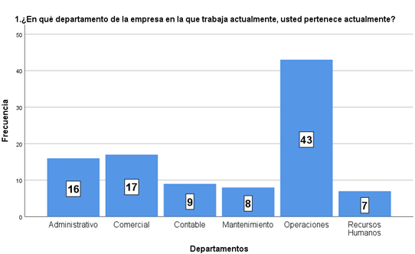
Análisis de Resultados
Pregunta 1.
¿En qué departamento de la empresa en la que trabaja, usted pertenece actualmente?
Pregunta1
 |  | Frecuencia | Porcentaje | Porcentaje válido | Porcentaje acumulado
Válido | Administrativo | 16 | 16,0 | 16,0 | 16,0
 | Comercial | 17 | 17,0 | 17,0 | 33,0
 | Contable | 9 | 9,0 | 9,0 | 42,0
 | Mantenimiento | 8 | 8,0 | 8,0 | 50,0
 | Operaciones | 43 | 43,0 | 43,0 | 93,0
 | Recursos Humanos | 7 | 7,0 | 7,0 | 100,0
 | Total | 100 | 100,0 | 100,0

Slide 21
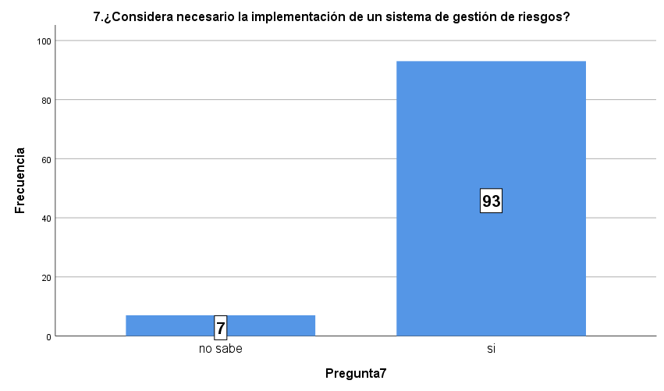
Pregunta 7.
¿Considera necesario la implementación de un sistema de gestión de riesgos?
Pregunta7
 |  | Frecuencia | Porcentaje | Porcentaje válido | Porcentaje acumulado
Válido | no sabe | 7 | 7,0 | 7,0 | 7,0
 | si | 93 | 93,0 | 93,0 | 100,0
 | Total | 100 | 100,0 | 100,0
 |  | Frecuencia | Porcentaje | Porcentaje válido | Porcentaje acumulado

Slide 22
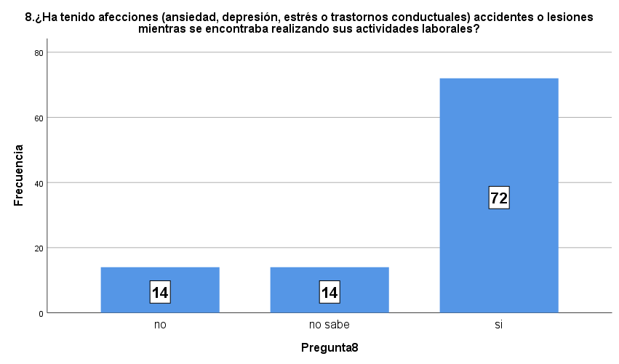
Pregunta 8.
¿Ha tenido afecciones (ansiedad, depresión, estrés o trastornos conductuales accidentes o lesiones) mientras se encontraba realizando sus actividades laborales?
Pregunta8
 |  | Frecuencia | Porcentaje | Porcentaje válido | Porcentaje acumulado
Válido | no | 14 | 14,0 | 14,0 | 14,0
 | no sabe | 14 | 14,0 | 14,0 | 28,0
 | si | 72 | 72,0 | 72,0 | 100,0
 | Total | 100 | 100,0 | 100,0

Slide 23
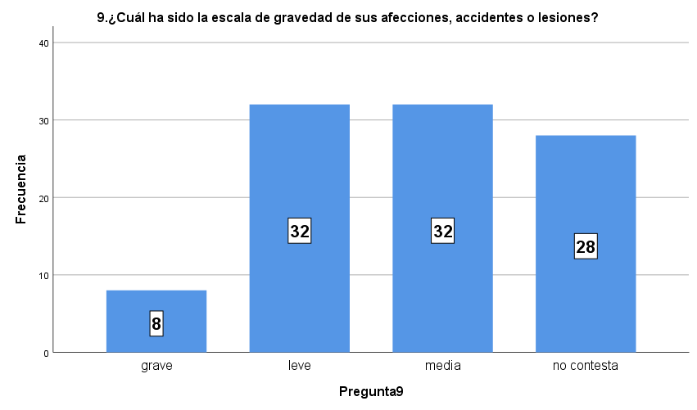
Pregunta 9.
¿Cuál ha sido la escala de gravedad de sus afecciones, accidentes o lesiones?
Pregunta9
 |  | Frecuencia | Porcentaje | Porcentaje válido | Porcentaje acumulado
Válido | Grave | 8 | 8,0 | 8,0 | 8,0
 | Leve | 32 | 32,0 | 32,0 | 40,0
 | Media | 32 | 32,0 | 32,0 | 72,0
 | No contesta | 28 | 28,0 | 28,0 | 100,0
 | Total | 100 | 100,0 | 100,0

Slide 24
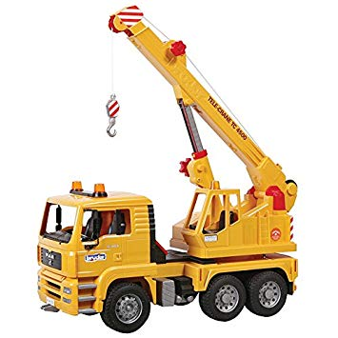
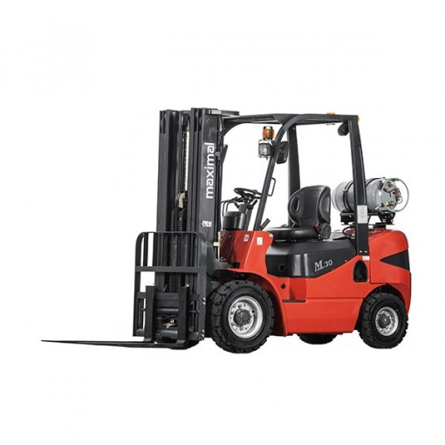
Conclusiones
  Hay una falta total de capacitación a los trabajadores de las empresas, siendo este uno de los principales puntos en común que tienen el personal que ha manifestado que en algún momento ha sufrido algún tipo de lesión, son los menos capacitados en temas relacionados con la Seguridad Ocupacional.
  Finalmente, el otro punto importante es la falta de compromiso de las empresas en generar sistemas de seguridad a la altura de las exigencias, en la mayoría de los casos solo se cubre lo mínimo posible, por controlar costos internos, pero muy pocas veces se dan cuenta que los costos por indemnizaciones o por tener empleados que no se encuentren al máximo de sus condiciones, repercute mucho más en las finanzas de la empresa.

Slide 25

Toda la información recogida y entregada en este trabajo puede servir para la reducción de accidentes ocupacionales.
Se recomienda ejecutar el código de trabajo ecuatoriano en el cual se encuentran muchos artículos que enuncian exclusivamente temas relacionados con la seguridad ocupacional.
Recomendaciones

Slide 26
Las empresas deben preocuparse por la salud de los operarios tantos físicas como psicológicas, los niveles altos de estrés, ansiedad y similares pueden acarrear consecuencias físicas importantes en un individuo, sin olvidar el hecho de que el someter a un maltrato psicológico a un empleado también se encuentra castigado por la ley, por lo cual es muy importante que las empresas incluyan en sus manuales internos de gestión de riesgos y seguridad y salud ocupacional lo que se menciona.
Se recomienda Capacitar al personal para que se empape del Manual de Seguridad Ocupacional de maquinarias pesadas.
Se deberá realizar Campañas de concientización en redes sociales, TV, Radio, y todos los medios de Comunicación.
Recomendaciones

Slide 27
Agradezco su Atención

